Slide 1
Тема
«Использование игровых технологий на начальном этапе обучения английского языка»
Разработала: Лунькова Ю.Н.,
учитель английского языка

Slide 2
Актуальность данной работы обусловлена тем, что игры для детей в
младшем школьном возрасте очень важны особенно при обучении их
английскому языку.
Игры оказывают большое влияние:
-на умственное развитие детей; совершенствуют их мышлению, вниманию, творческому воображению
-включение игры в обучающийся процесс делает обучение занимательным, создает у детей рабочее настроение облегчает преодоление трудностей в условии учебного материала, усиливает интерес ребенка к предмету.
Моя задача состоит в том, чтобы сделать предмет интересным и заинтересовать детей. А в какой форме лучше подать материал детям? Я выбрала игровую.

Slide 4
ЦЕЛЬ:
внедрение игровой технологии в учебный процесс для продуктивного изучения обучающихся английскому языку

Slide 5
Задачи:
изучить методическую литературу и материалы сети Интернет об использовании игр на уроках английского языка в начальных классах
посетить уроки коллег
Провести самоанализ и самооценку собственных уроков
Определить наиболее эффективный метод(попробовать применить игру)
апробировать данный материал

Slide 6
ЭТАПЫ РАБОТЫ

Slide 7
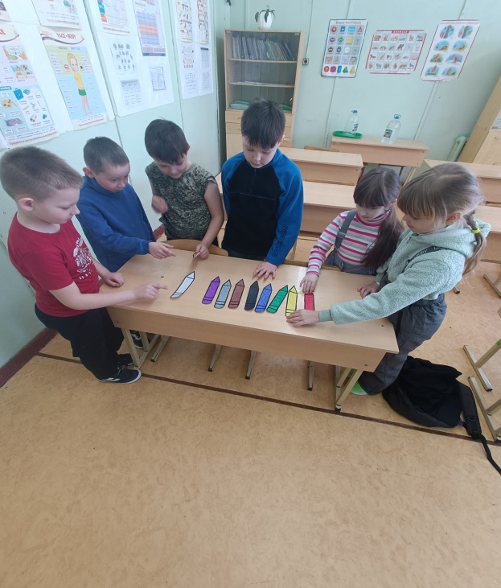
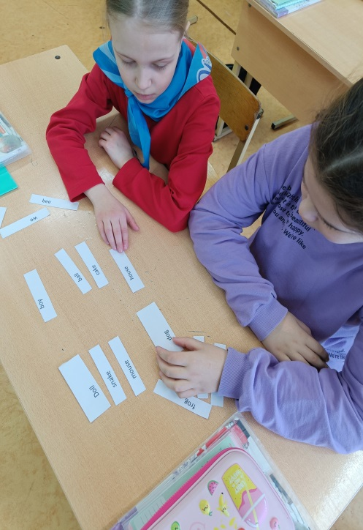
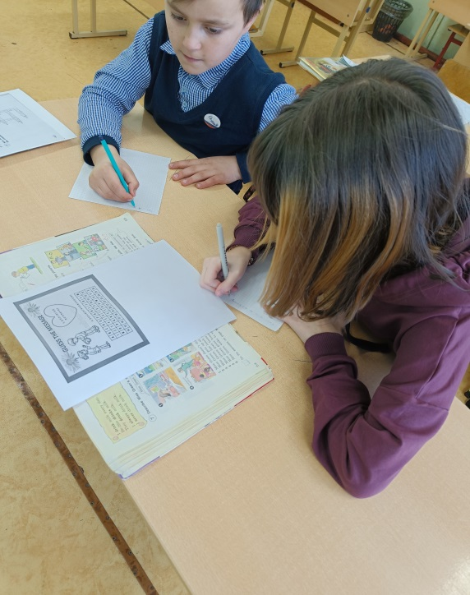
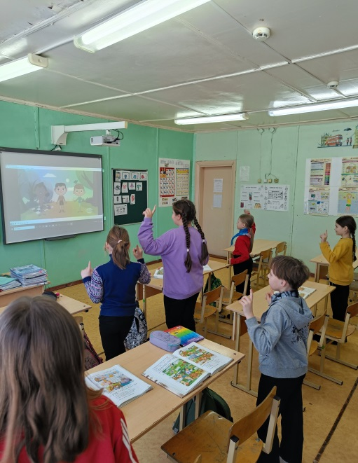
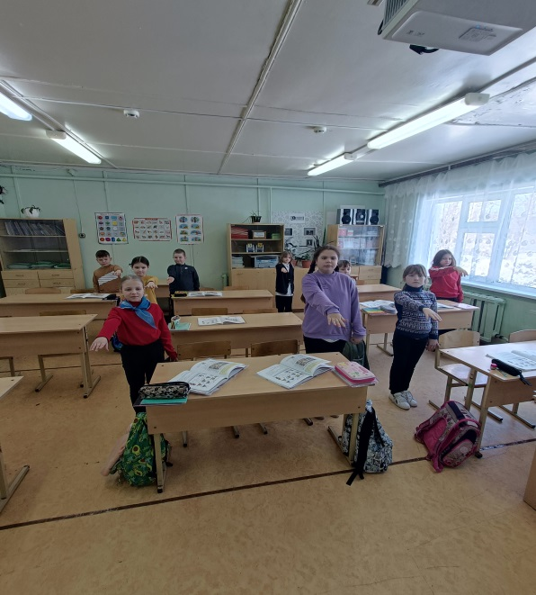

Slide 8
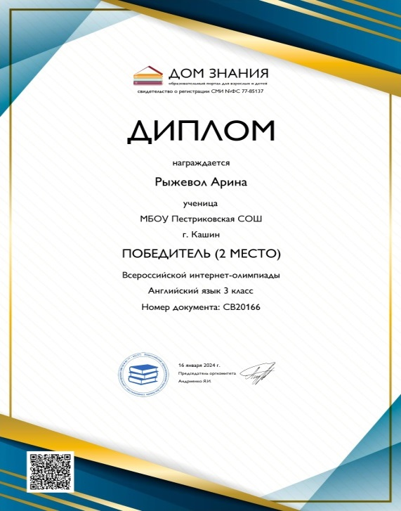
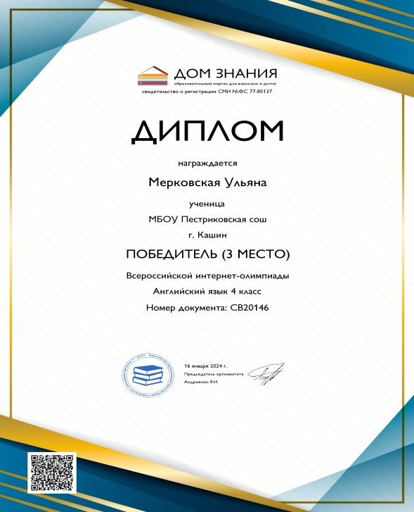


Slide 9
Список использованной литературы
1. Игры на грамматику английского языка http://www.pe-english.ru/grammar-games.html
2. Грамматические игры, игры для пополнения словарного запаса и др.
www.marks-english-school.com
3. Сайт на английском языке: игры, тесты, викторины, двуязычные игры и т.д. www.englishclub.net
4. На сайте находятся различные интересные игры по изучению английского языка, а также английские кроссворды.
http://www.homeenglish.ru/Games.htm
5 . www.manythings.org
6. http://www.englishexercises.org
7. kids.nationalgeographic.com
8. http://www.freddiesville.com/

Slide 10


